Slide 1


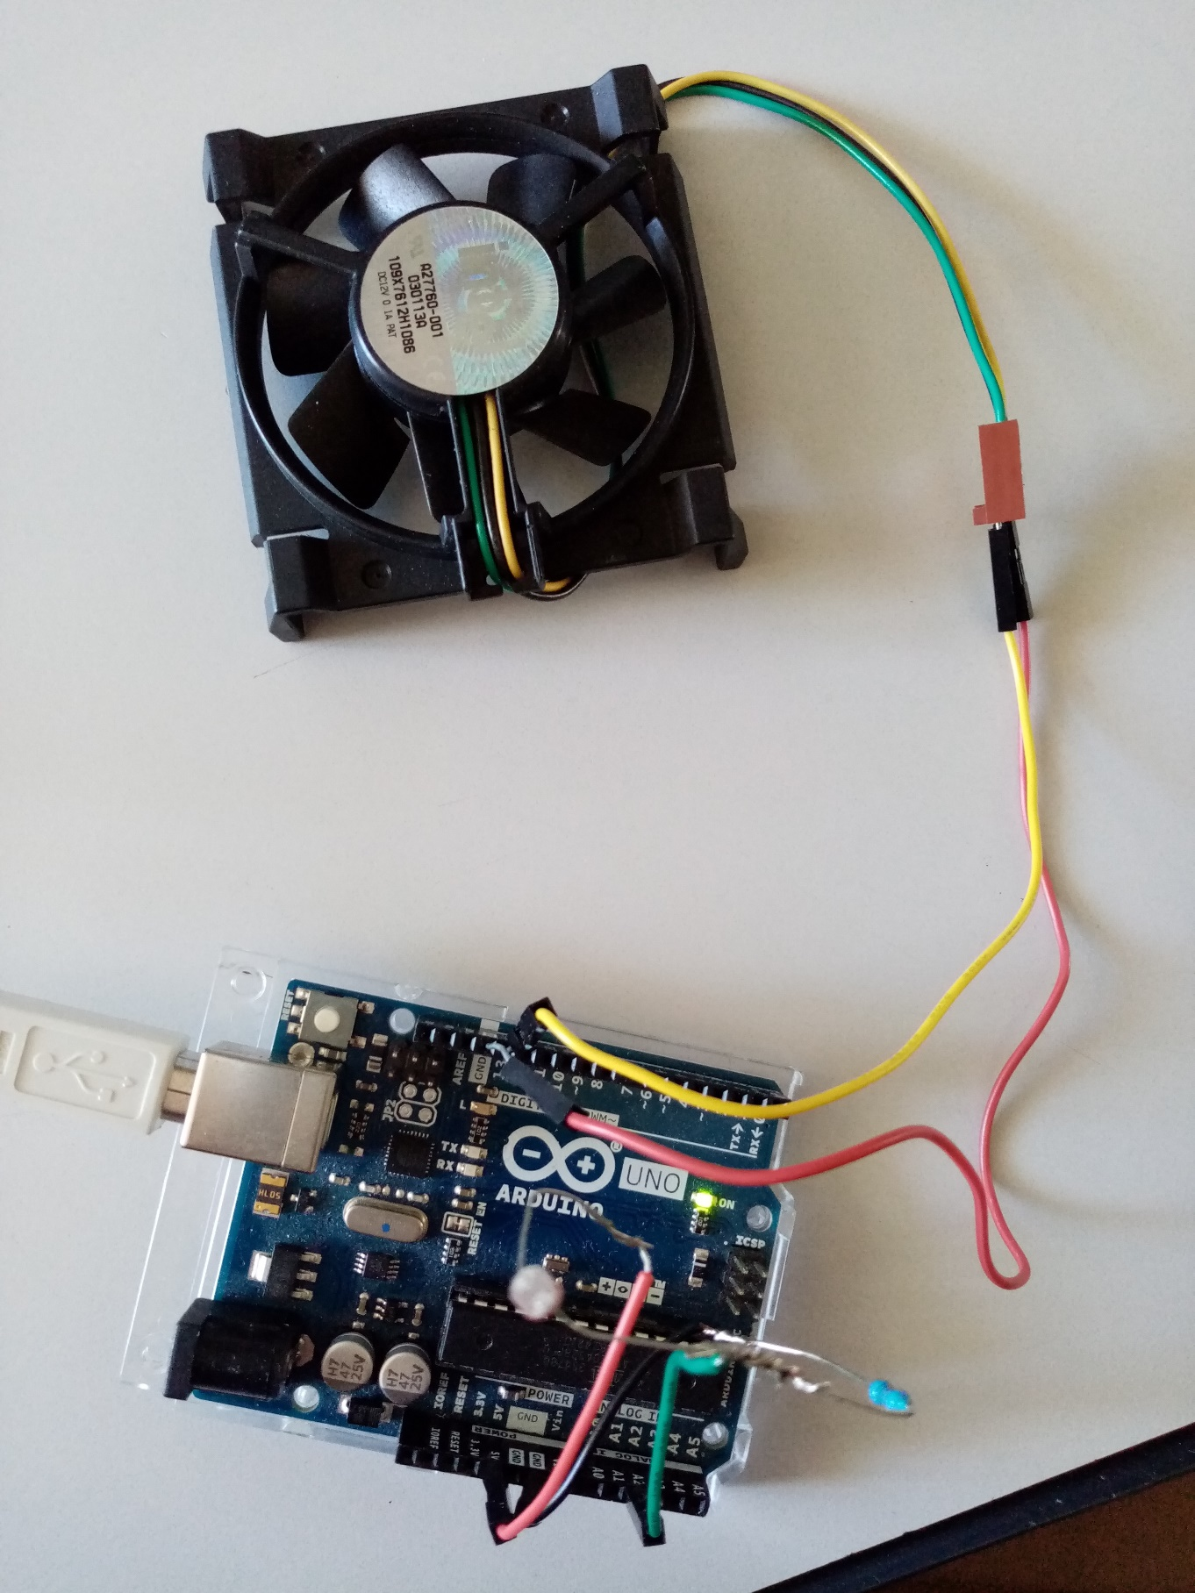
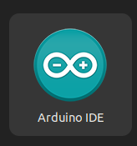

TP Arduino
Julien Zoubian & Pierre Barrillon
Node-RED

Slide 2
Introduction
But:
  Utilisation d’un arduino UNO pour récupérer les données mesurées par différents capteurs et/ou piloter des composants.
  Comprendre le fonctionnement de l’ARDUINO et sa programmation
  Construire son système avec les éléments disponibles
  Développer un interface graphique dans Node-RED (on verra si on a le temps, mais probablement pas…)

Slide 3
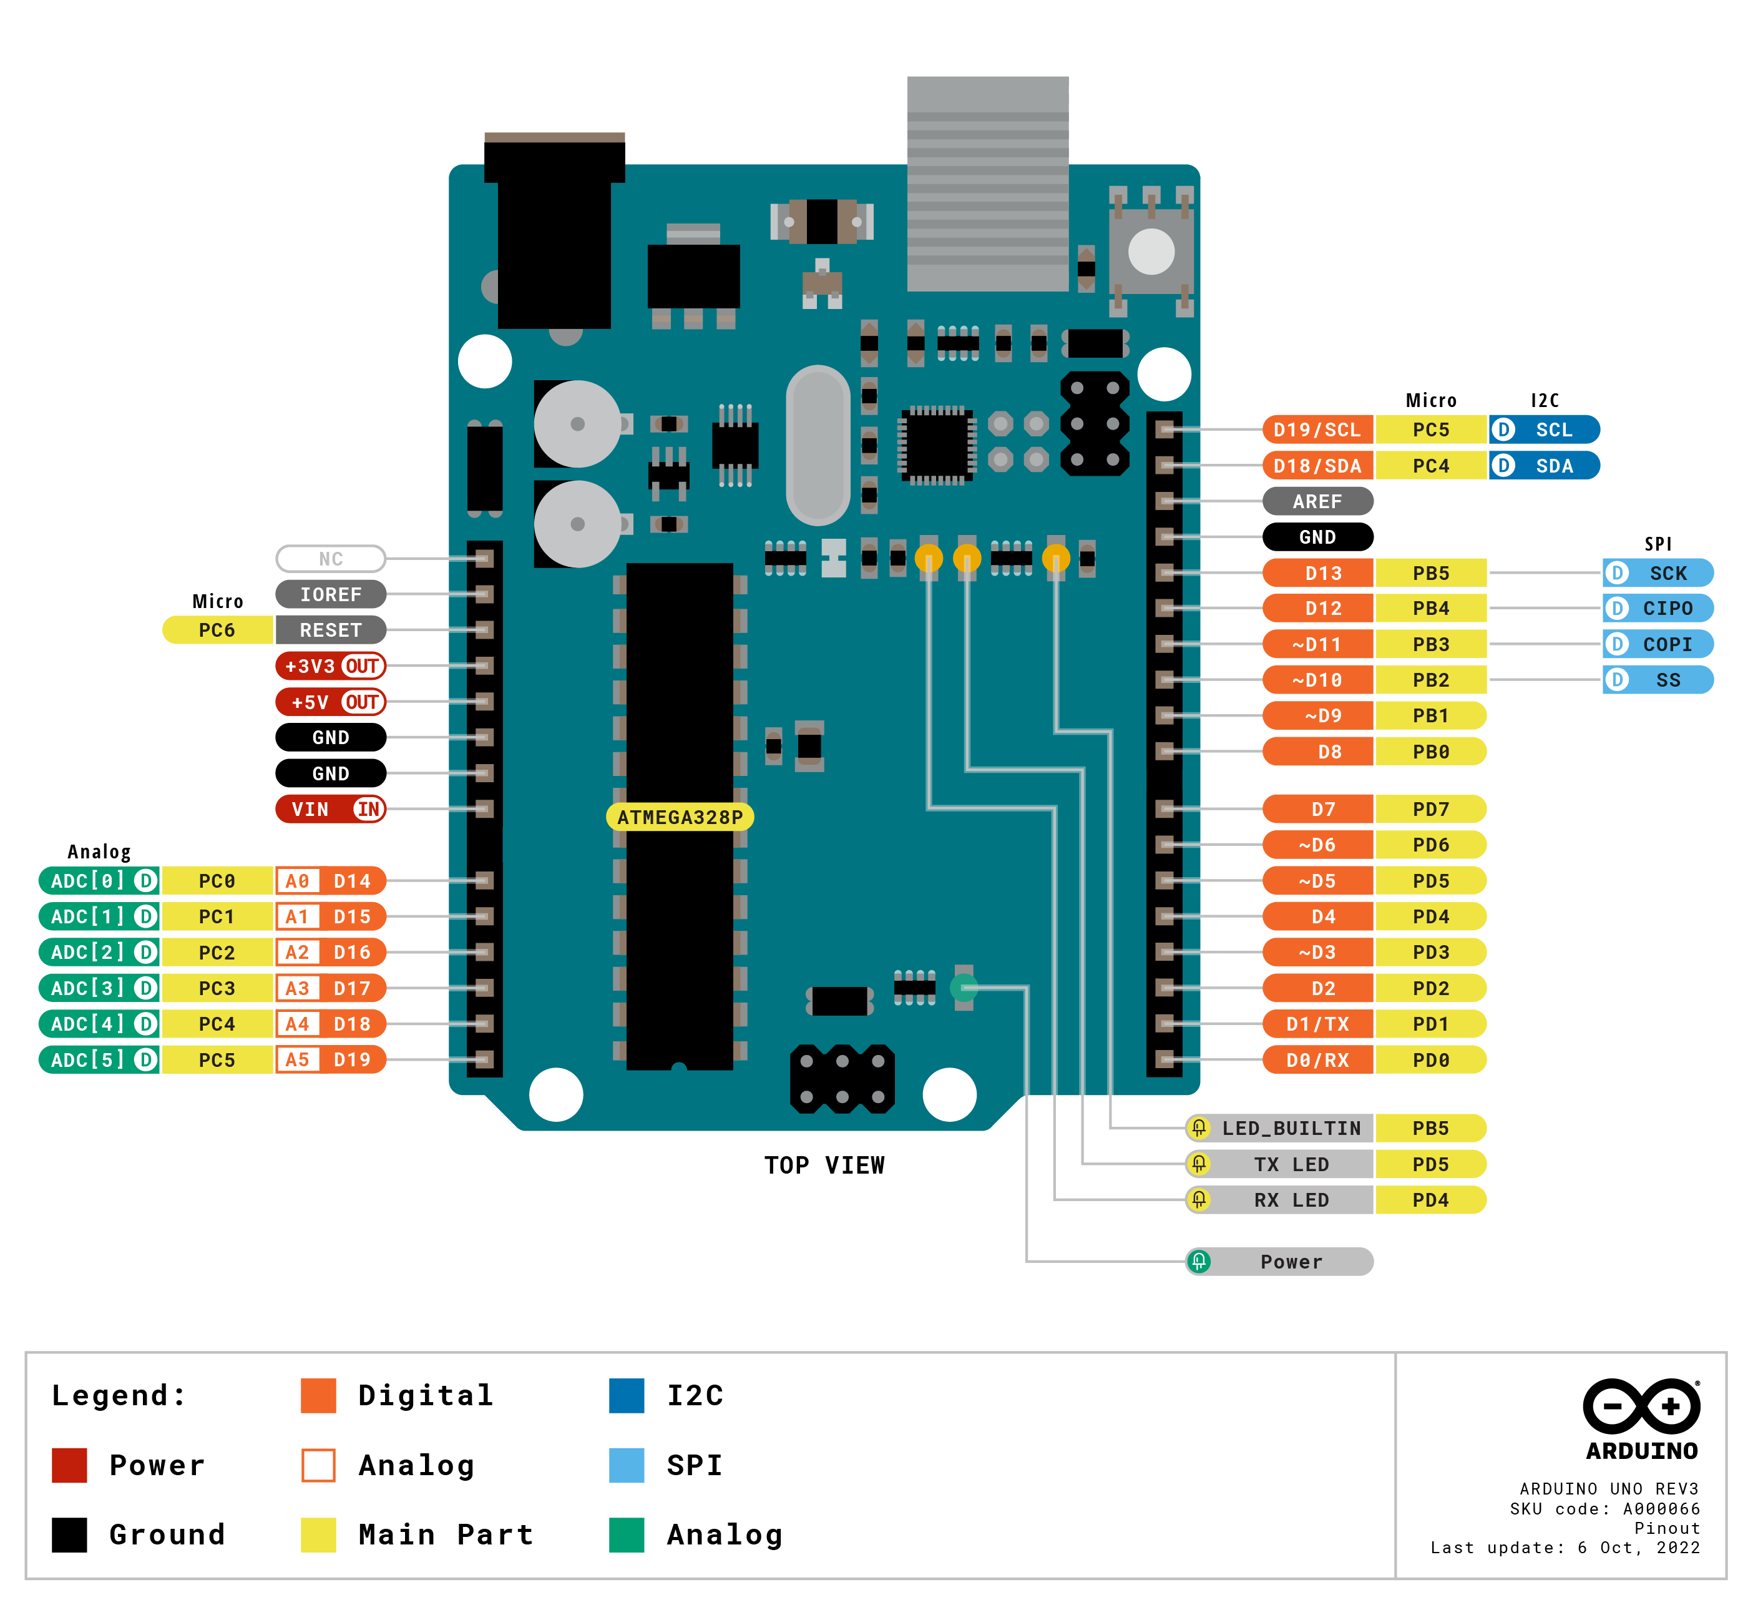
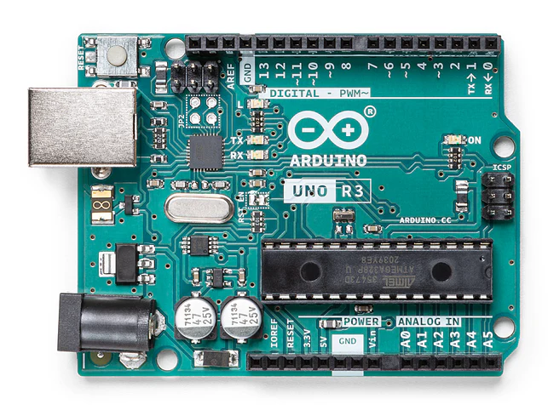
Introduction
But:
  Utilisation d’un arduino UNO pour récupérer les données mesurées par différents capteurs et/ou piloter des composants.
  Comprendre le fonctionnement de l’ARDUINO et sa programmation
  Construire son système avec les éléments disponibles
ARDUINO UNO
Carte microcontrôleur ATmega328P.
14 pins I/O digital, 6 pins analog Input
Connection USB
Produit 5V et 3.3V
Communications I2C et SPI disponibles

Slide 4
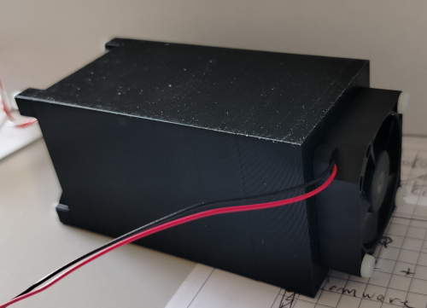
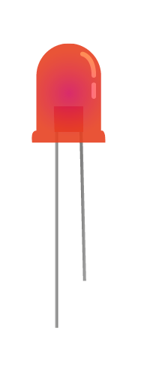
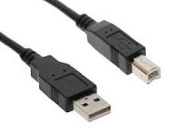
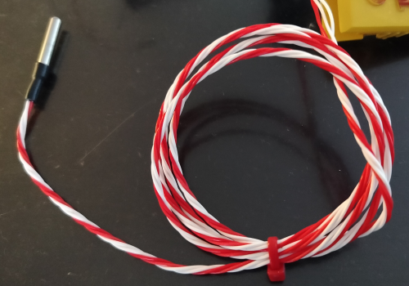
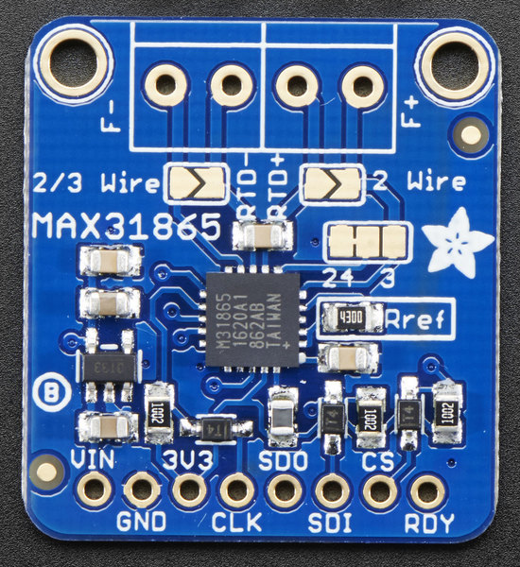
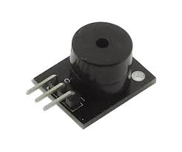
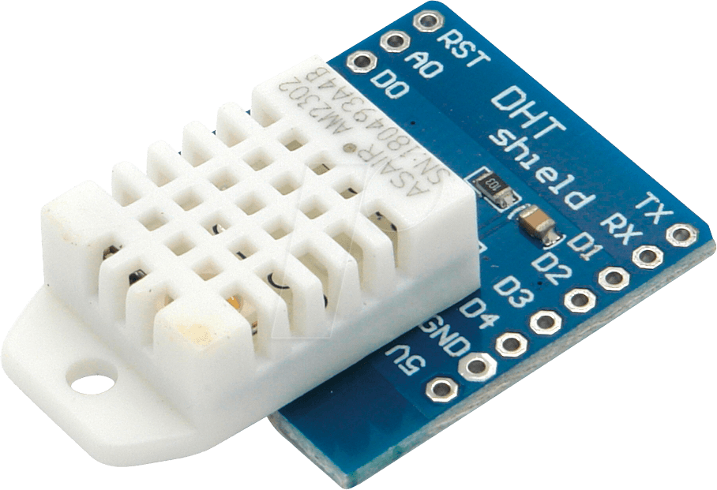

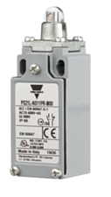
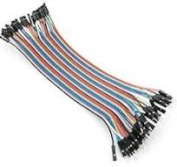
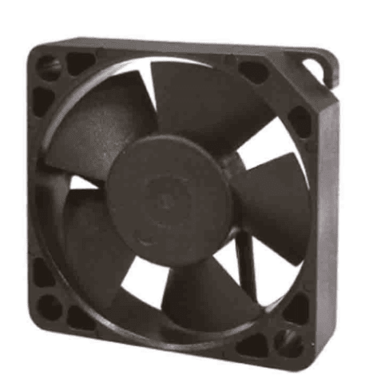
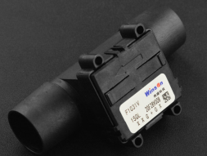
Les jouets à disposition
Arduino UNO
Câble USB → alimentation et communication avec l’arduino
PT100 « 4 fils » → mesure de température
Carte MAX 31865 (lecture PT100)
Photo-resistor + résitance de 1kOhm → détection lumière
Ventilateur 5V
Capteur de flux d’air
DHT22 → humidité et t°
HM1500 → humidité
Buzzer → son/alarme
LED → lumière/alarme
Switch → interrupteur
Câbles
Structure mécanique
A2
A7

Slide 5
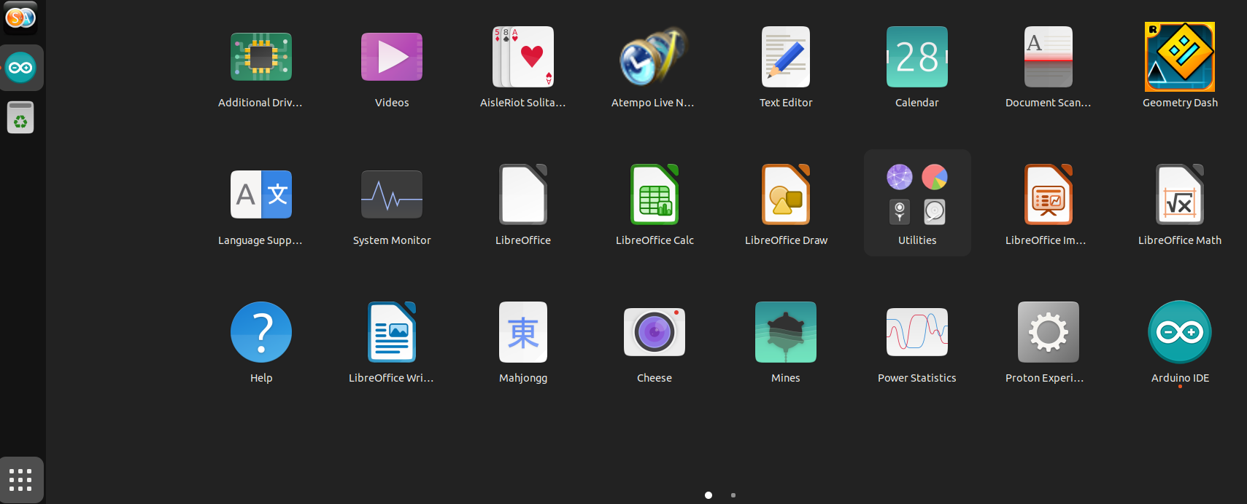
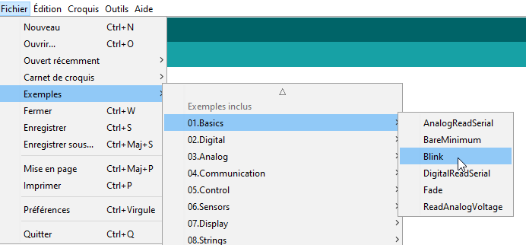
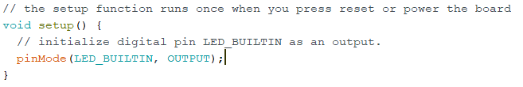
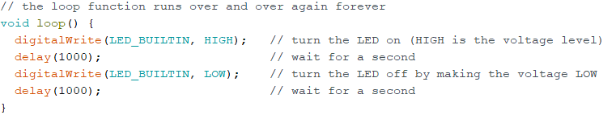
Prise en main
Chaque binôme récupère un arduino UNO et un câble USB
Allumage PC. Demandez le mdp.
Branchement ARDUINO au PC
Ouverture de l’IDE ARDUINO
Recherchez l’exemple « blink » et ouvrez le code correspondant
Les codes ARDUINO sont divisés en 2 parties principales:
  Setup
  Loop
Dans la plupart des programmes, on a aussi une partie « appel de librairie » et une autre « déclaration ».

Slide 6
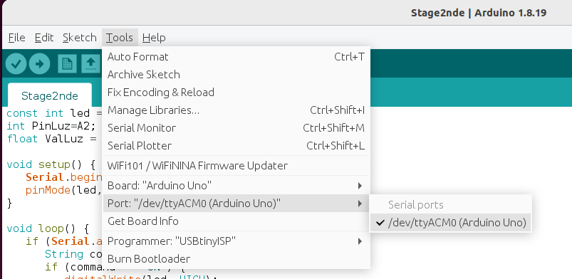
Prise en main
Chaque binôme récupère un arduino UNO et un câble USB
Allumage PC. Demandez le mdp.
Branchement ARDUINO au PC
Ouverture de l’IDE ARDUINO
Recherchez l’exemple « blink » et ouvrez le code correspondant
Vérifiez le programme
Téléversez le programme (sélectionnez le bon « port »).

Slide 7
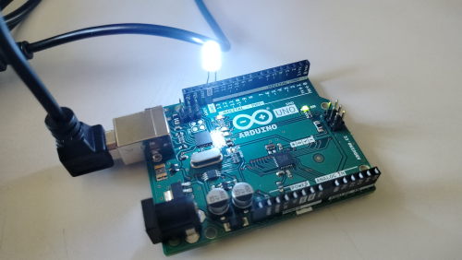
Prise en main
Chaque binôme récupère un arduino UNO et un câble USB
Allumage PC. Demandez le mdp.
Branchement ARDUINO au PC
Ouverture de l’IDE ARDUINO
Recherchez l’exemple « blink » et ouvrez le code correspondant
La petite LED sur l’ARDUINO devrait clignoter.
Vous pouvez rajouter une LED plus grosse entre les pins 13 (+: patte longue) et GND (-: patte courte)
Jouez avec la valeur du délai pour faire clignoter plus ou moins la LED
Vous aurez à sauvegarder le programme dans un autre fichier

Slide 8
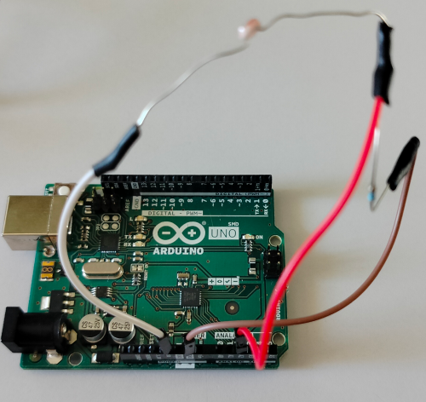
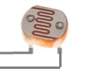
Prise en main
Lecture d’un capteur analogique
Récupérez une photo-résistance + résistance
Effectuez le branchement suivant:
  Câble partant de la photo-résistance vers le 5V
  Câble partant de la résistance vers le GND
  Câble entre les deux vers l’entrée analogique A2

Slide 9
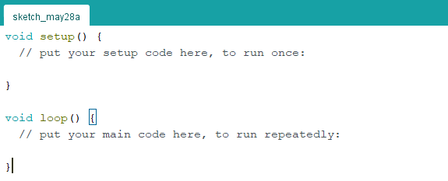
Prise en main
Lecture d’un capteur analogique
Récupérez une photo-résistance + résistance
Effectuez le branchement suivant:
  Câble partant de la photo-résistance vers le 5V
  Câble partant de la résistance vers le GND
  Câble entre les deux vers l’entrée analogique A2
Créez un nouveau fichier. Il sera pré-rempli

Slide 10
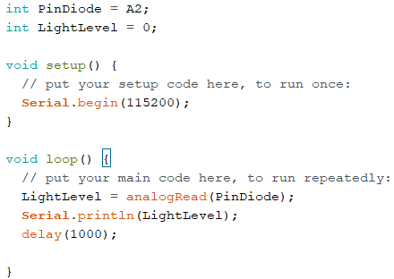
Prise en main
Lecture d’un capteur analogique
Récupérez une photo-résistance + résistance
Effectuez le branchement suivant:
  Câble partant de la photo-résistance vers le 5V
  Câble partant de la résistance vers le GND
  Câble entre les deux vers l’entrée analogique A2
Créez un nouveau fichier. Il sera pré-rempli
Nous allons écrire notre premier code :
  Déclaration des paramètres que nous allons utiliser:
    int PinDiode = A2;
    int LightLevel = 0;
  Rajouter dans setup, le démarrage de la liaison série (USB):
    Serial.begin(115200);
  Ecrire dans la partie loop, la lecture de la mesure de l’intensité lumineuse et sa sortie sur le port série:
    LightLevel = analogRead(PinDiode);
    Serial.println(LightLevel);
    delay(1000);

Slide 11
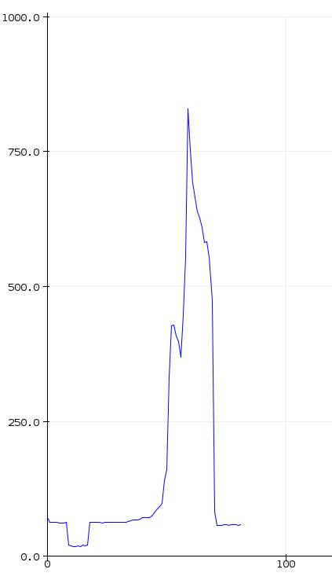
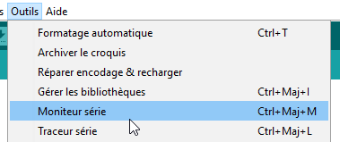
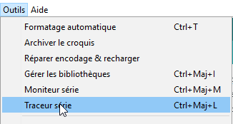
Prise en main
Lecture d’un capteur analogique
Sauvegardez le fichier, le vérifier puis le téléverser
Vérification sur le moniteur série ou traceur série après téléversement
Trouvez un moyen de faire varier la valeur mesurée du niveau de lumière.

Slide 12
Prise en main
Lecture d’un capteur analogique
A quoi cette mesure d’intensité pourrait bien servir ?

Slide 13
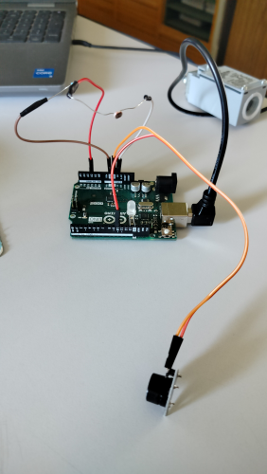
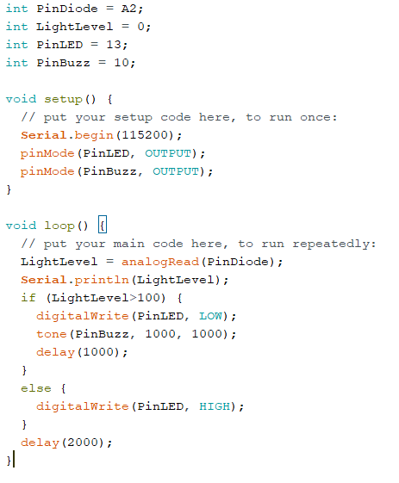
Prise en main
Lecture d’un capteur analogique
A quoi cette mesure d’intensité pourrait bien servir ?
Et si on essayait de détecter quand elle dépasse une certaine valeur !
Programme pour allumer une LED qui déclenchera son extinction et l’alarme du buzzer:
int PinDiode = A2;
int LightLevel = 0;
int PinLED = 13;
int PinBuzz = 10;
void setup() {
Serial.begin(115200);
pinMode(PinLED, OUTPUT);
pinMode(PinBuzz, OUTPUT);
}
void loop() {
LightLevel = analogRead(PinDiode);
Serial.println(LightLevel);
if (LightLevel>100) {
digitalWrite(PinLED, LOW);
tone(PinBuzz, 1000, 1000); }
else {
digitalWrite(PinLED, HIGH);
}
delay(2000);
}
Déclaration des pins utilisés
Configuration
Utilisation et changement d’état
NB : tone(pin, frequency, duration)

Slide 14
Next level
Lecture d’une PT100
Utilisation de la carte MAX31865
Prenez la carte câblée à la PT100
Faire le montage
La carte MAX31865 :
  Vin vers 5V
  gnd vs gnd
  CLK vers pin Digital #13
  SDO vers pin Digital #12
  SDI vers pin Digital #11
  CS vers pin Digital #10

Slide 15
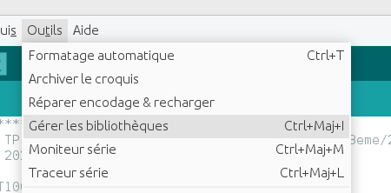
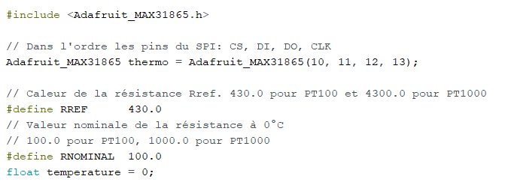
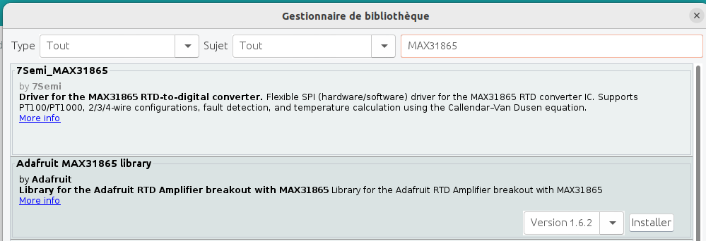
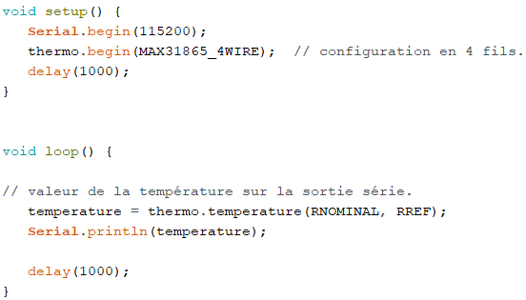
Next level
Lecture d’une PT100
Utilisation de la carte MAX31865
Prenez la carte câblée à la PT100
Faire le montage
Le code
Appel d’une librairie qu’il faudra ptet installer

Slide 16
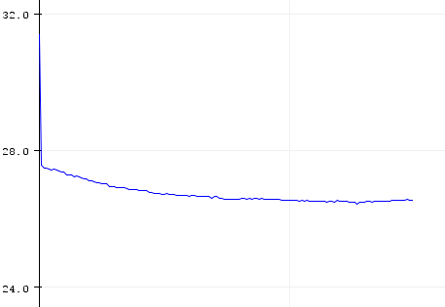
Next level
Lecture d’une PT100
Utilisation de la carte MAX31865
Prenez la carte câblée à la PT100
Faire le montage
Le code
Affichez le traceur série
Jouez avec la PT100 pour faire varier la température
A quoi peut nous servir une telle mesure ?

Slide 17
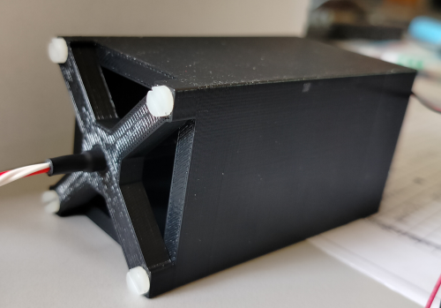
Next level
Ventilateur
Lecture d’une PT100
Utilisation de la carte MAX31865
Prenez la carte câblée à la PT100
Faire le montage
Le code
Affichez le traceur série
Jouez avec la PT100 pour faire varier la température
On pourrait rajouter un ventilo pour essayer de faire baisser la température.
Branchez le câble noir sur gnd de l’ARDUINO et le rouge sur le 3.3V.
Insérez la PT100 dans le trou à l’opposé du ventilo
Qu’est ce que vous observez sur le traceur série ?
PT100

Slide 18
Et le reste ?
Capteur de flux d’air
DHT22 → humidité et t°
HM1500 → humidité
Switch → interrupteur

Slide 19
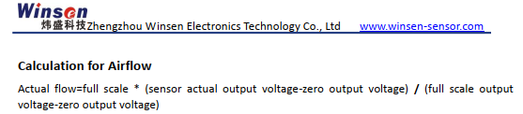
Et le reste ?
Capteur de flux d’air
// Flow meter parameters
#define RANGE 150 //Measurement Range
#define ZEROVOLTAGE 0.5 //Zero Voltage
#define FULLRANGEVOLTAGE 4.5 //Full scale voltage
#define VREF 5 //Reference voltage
int FlowPin = A0; // pin of flow meter
float FlowValue = 0;
int LEDpin = 12;
void setup()
{
Serial.begin(9600);}
void loop()
{
// Air flow measurement IN
FlowValue = analogRead(FlowPin)*VREF;
FlowValue = FlowValue / 1024;
FlowValue = RANGE*(FlowValue - ZEROVOLTAGE)/(FULLRANGEVOLTAGE - ZEROVOLTAGE);
Serial.println(FlowValue); delay (500);
}

Slide 20
Et le reste ?
DHT22 → humidité et t°
#include <SPI.h>
#include "DHT.h"
#define DHTPIN1 7 // Digital Pin DHT1
#define DHTTYPE DHT22 // DHT 22 (AM2302)
// Initialize DHT sensor for normal 16mhz Arduino
DHT dht1(DHTPIN1, DHTTYPE);
float h = 0;
float t = 0;
void setup() {
// Open serial communications and wait for port to open:
Serial.begin(9600);
// Init DHT22
dht1.begin();
}
void loop() {
// Reading temperature and humidity of the first sensor
h = dht1.readHumidity();
t = dht1.readTemperature();
// Check if any reads failed and exit early (to try again).
if (isnan(h) || isnan(t)) {
Serial.println("Failed to read from DHT sensor!");
return;
}
Serial.print(h);
Serial.print("\t");
Serial.println(t);
delay(1000);
}
On a besoin d’une librairie spéciale DHT.h
Branchement:
Rouge sur 5V
Noir sur gnd
Vert sur pin 7

Slide 21
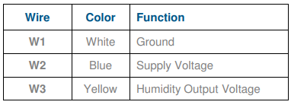
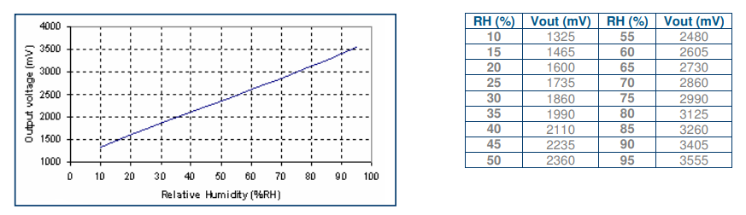
Et le reste ?
HM1500 → humidité
// Humidity sensor HM1500LF
int HsensorPin=A4;
float val_h = 0;
void setup()
{
Serial.begin(9600);
}
void loop()
{
// Reading humidity from HM1500LF
val_h = analogRead(HsensorPin);
val_h = (val_h*5/1023) * 38.9 - 41.939;
Serial.println(val_h);
delay (500);
}

Slide 22
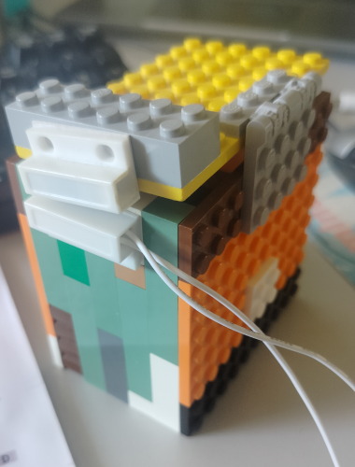
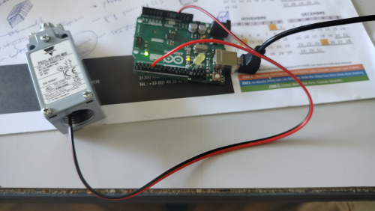
Et le reste ?
Switch → interrupteur
int SwitchPin = 4;
bool SwitchAnswer = false;
int LEDpin = 13;
void setup() {
Serial.begin(9600);
pinMode(SwitchPin, OUTPUT);
pinMode(LEDpin, OUTPUT);
}
void loop() {
SwitchAnswer = digitalRead(SwitchPin);
Serial.print(SwitchAnswer);
if (SwitchAnswer == HIGH){
digitalWrite(LEDpin, HIGH);
Serial.println(" Switch is opened");
}
else {
digitalWrite(LEDpin, LOW);
Serial.println(" Switch is closed");
}
delay (1000);
}
ou
Branchement:
Un câble sur 5V
L’autre sur pin digitale 4
Comment utiliser un tel capteur ?

Slide 23
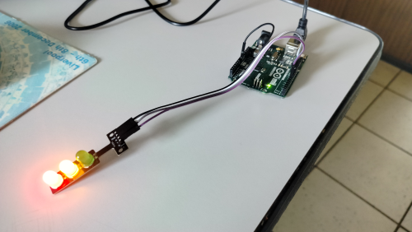
BONUS
Feu tricolore
int pinRed = 10;
int pinYellow = 8;
int pinGreen = 6;
void setup() {
pinMode(pinRed,OUTPUT);
pinMode(pinYellow,OUTPUT);
pinMode(pinGreen,OUTPUT);
}
void loop() {
digitalWrite(pinRed, HIGH);
delay(200);
digitalWrite(pinYellow, HIGH);
delay(200);
digitalWrite(pinGreen, HIGH);
delay(200);
digitalWrite(pinGreen, LOW);
delay(200);
digitalWrite(pinYellow, LOW);
delay(200);
digitalWrite(pinRed, LOW);
delay(200);
}
Branchement:
Gnd carte vers gnd arduino
G vers pin 6
Y vers pin 8
R vers pin 10

Slide 24
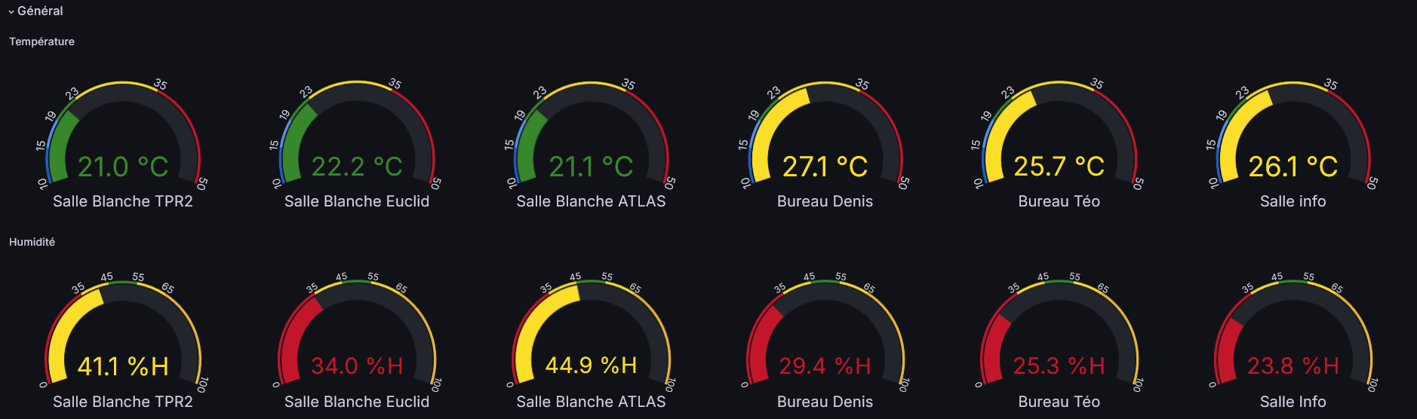
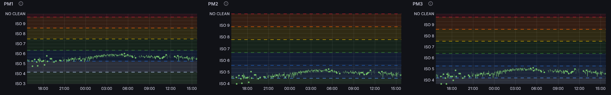
Le monitoring à quoi ça sert ?
Surveillance des paramètres environnementaux d’une salle. Typiquement : salle propre.
Au CPPM : développement d’une carte environnementale qui permet de monitorer température, humidité, niveau de poussières, taux de CO2, etc.
Récupération des données via le protocole Lora et stockage (base de données).
Affichage des paramètres sur Grafana

Slide 25
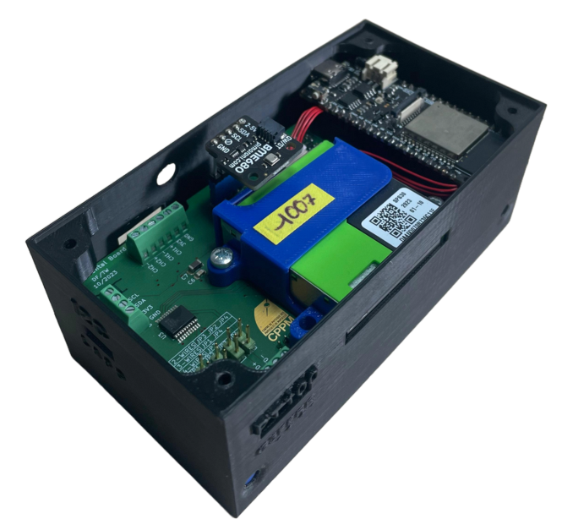
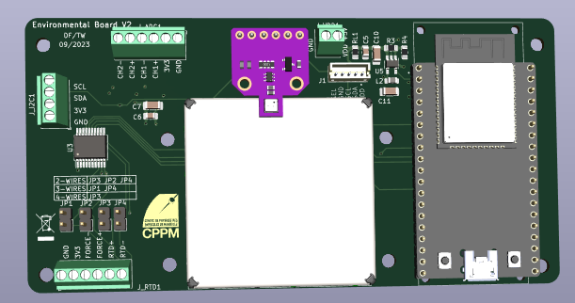
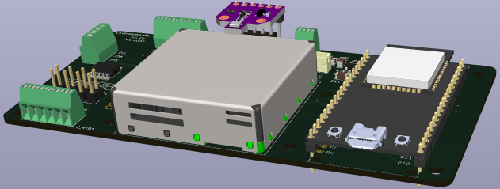
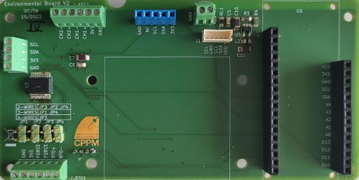
Illustrations
Pictures and CAD
Analog sensor
3V/5V
BME680
I2C
MAX31865
SPS30
FireBeetle 2
Config. 2, 3, 4 fils
Encapsulation
Pt100, Pt1000
PCB top

Slide 26
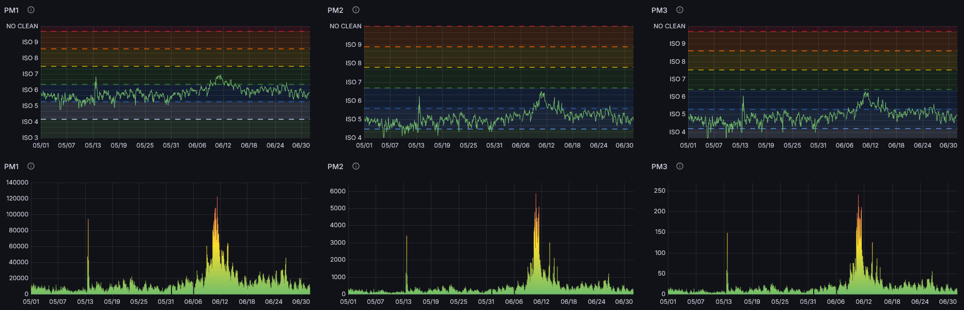
Illustrations
Soldering activities
Monitoring from ATLAS-Itk clean room. 2 periods spotted with a notable increase:
  Mid-may: soldering of some sensors+cables inside the clean room
  Mid-June: soldering in the assembly galery → affecting the CTA used to regulate the temperature inside the clean room

Slide 27
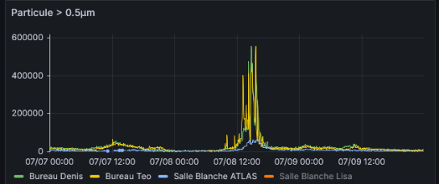



Illustrations
Fire: 7-8 juillet 2025

Slide 28
NODE-RED si on a le temps !

Slide 29
Description rapide de node-red
https://nodered.org/
Node-RED is a programming tool for wiring together hardware devices, APIs and online services in new and interesting ways.
It provides a browser-based editor that makes it easy to wire together flows using the wide range of nodes in the palette that can be deployed to its runtime in a single-click.
Une fois installé et exécuté on accède à l’interface pour coder à cette adresse : http://127.0.0.1:1880. On accède au dashboard (visualisation) à celle ci : http://127.0.0.1:1880/ui.
Utiliser pour du contrôle-commande ou du monitorage.
Programmation graphique avec des nœuds à connecter + javascript pour rajouter des algorithmes.
Entre chaque nœud connecté, le paramètre msg.payload est transmis

Slide 30

Démarrage node-red
Dans un terminal taper : node-red
Dans un navigateur rentrer http://127.0.0.1:1880

Slide 31



Palette et installation de nœuds
Certains nœuds font partie de librairies à installer via la palette.
Pour nous :
node-red-dashboard
node-red-node-serialport
node-red-node-ui-table
node-red-contrib-ui-led
node-red-contrib-boolean-logic-ultimate
@flowfuse/node-red-dashboard

Slide 32














Nœuds utilisés
NB: utilisez Dashboard2 !
Changer des paramètres
Lien série IN ou OUT
Fonction codée en js
Filtre
Comparaison (valeur > seuil)
Affichage sur dashboard
Texte
Jauge
Graphique
Injection
Glissière (input)
Texte (input)
Debug output
Interrupteur

Slide 33






Lecture de l’arduino et affichage
Chaque élément de la dashboard doit être mis dans un groupe et un onglet
Configuration sur NodeRed du lien série IN
Il faut les créer si ils n’existent pas. Ils permettront l’affichage regroupé sur l’interface
Sélectionner le bon serial port et configurer le lien.

Slide 34





Récupérer les données transmises par l’Arduino
Debug permet d’afficher le msg.payload en sortie d’un block
Ce qui sort est une chaîne de caractères (string).
Transformation en nombre entier
Affichage

